Slide 1
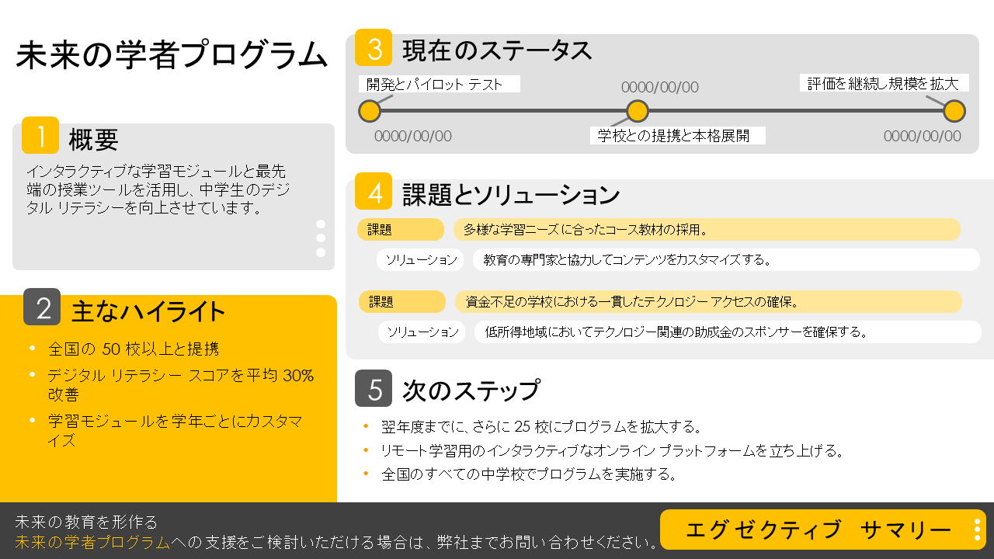
単一スライドのエグゼクティブ サマリー テンプレート – サンプル
このエグゼクティブ サマリー スライド テンプレートは、視覚に訴える魅力的な 1 枚のスライドで、プロジェクトの主要な情報を簡潔に伝えるための汎用ツールです。空白のテンプレートにプロジェクトの情報を入力することも、サンプル入りのバージョンをダウンロードして入力の参考にすることもできます。関連する詳細情報を、プロジェクトの概要や次のステップなどの各セクションに入力しましょう。このテンプレートには独自のテキスト、グラフィック、データを挿入できます。完成したスライドは、別の長いプレゼンテーションの中にコピーして加えたり、関係者へのプレゼンテーションを視覚的に補完するために単独で使用したりすることができます。
エグゼクティブ サマリー

Slide 2
プロジェクト、ビジネス、または取り組みの名前
強調したい最近の進捗状況を短い箇条書きで示したり、進捗状況バーやグラフを挿入してプロジェクトのステータスを示したりします。
3
現在のステータス
1
0000/00/00
3
1
概要
0000/00/00
2
0000/00/00
トピックやプロジェクトに関する簡単な紹介を提供します。
4
課題とソリューション
課題
直面した主な課題とその解決策を概説します。
ソリューション
テキスト
2
主なハイライト
課題
テキスト
ソリューション
テキスト
強調したい主要な成果やセールス ポイントを箇条書きで示したり、ダイナミックなグラフィックやグラフを挿入して重要なデータを提示したりします。
5
次のステップ
短期的な目標と長期的な目標を記入します。
CTA (行動喚起) を書き出します。
エグゼクティブ サマリー

Slide 3
免責条項 Smartsheet がこの Web サイトに掲載している記事、テンプレート、または情報などは、あくまで参考としてご利用ください。Smartsheet は、情報の最新性および正確性の確保に努めますが、本 Web サイトまたは本 Web サイトに含まれる情報、記事、テンプレート、あるいは関連グラフィックに関する完全性、正確性、信頼性、適合性、または利用可能性について、明示または黙示のいかなる表明または保証も行いません。かかる情報に依拠して生じたいかなる結果についても Smartsheet は一切責任を負いませんので、各自の責任と判断のもとにご利用ください。

